Slide 1

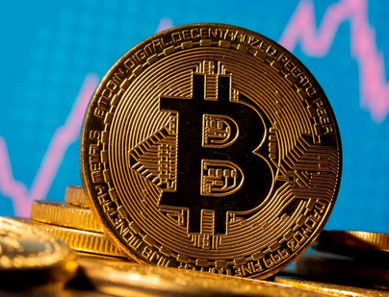
Proyecto final - HADOOP
Franklin Garcia
Rafael Flores

Slide 2
Comentarios de Reddit que contienen "Bitcoin" de 2009 a 2019

Slide 3
Introducción
El siguiente proyecto consiste en desarrollar una aplicación Word Count. El programa recibe un data set y devuelve un archivo que enumera cada palabra encontrada en el data set y la cantidad de veces que dicha palabra apareció. Se realizo una implementación de Hadoop creando un cluster pseudodistribuido utilizando una distribución de Linux.

Slide 4
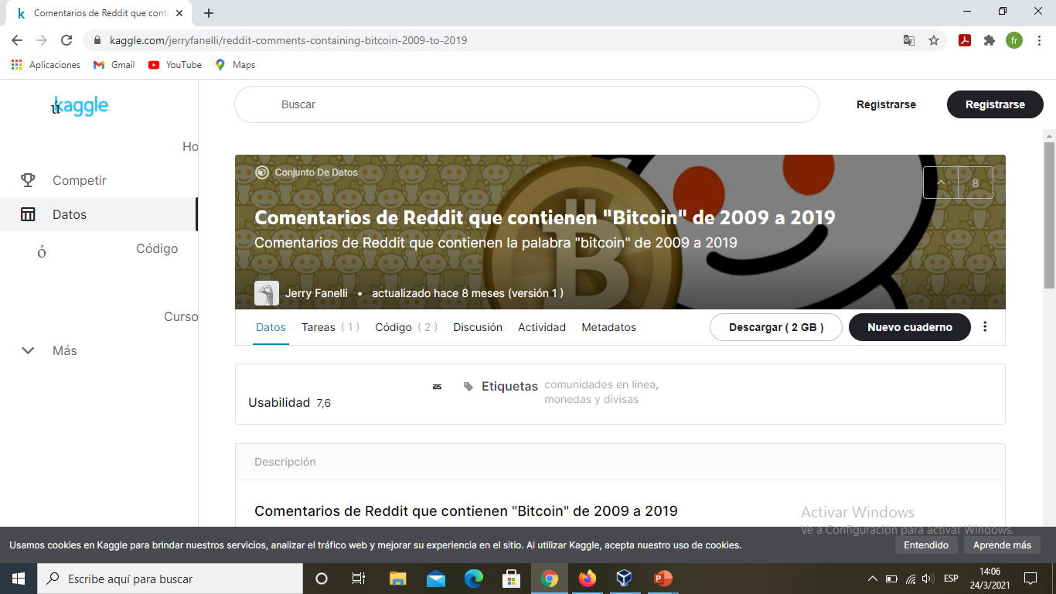
Dataset acerca de comentarios de bitcoin en Reddit
Cerca de 4 millones de comentarios

Slide 5
Desarrollo de Pre-prosesamiento

Slide 6
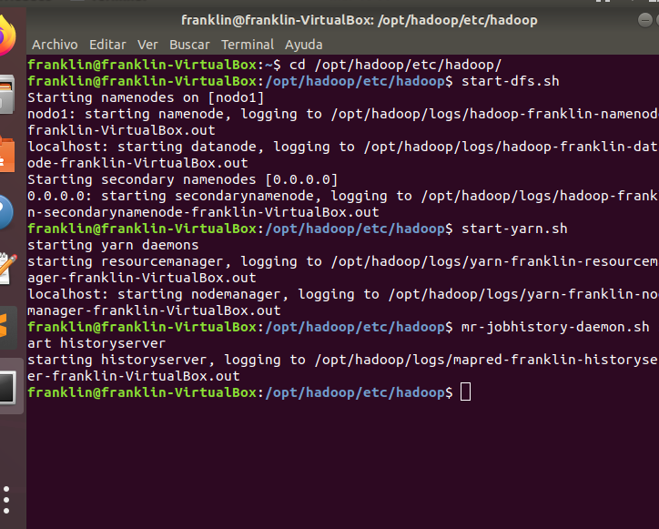
Iniciando hadoop

Slide 7
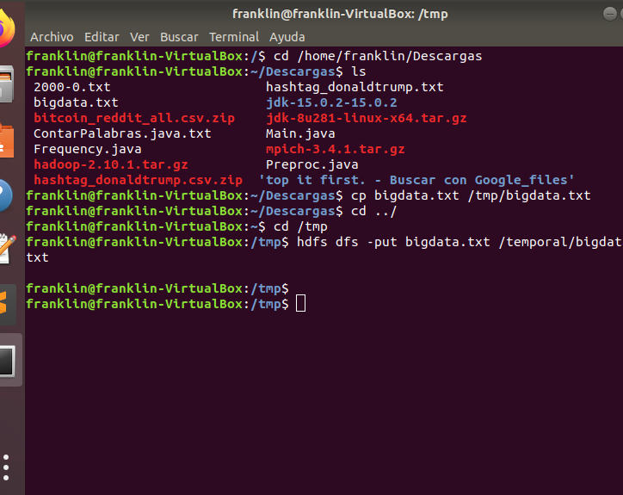
Montando el datset

Slide 8
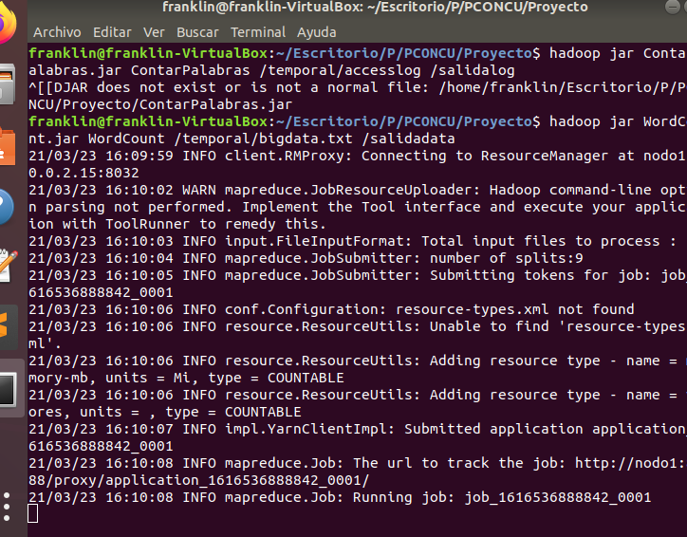
Iniciando el proceso de Map-Reduce en hadoop

Slide 9
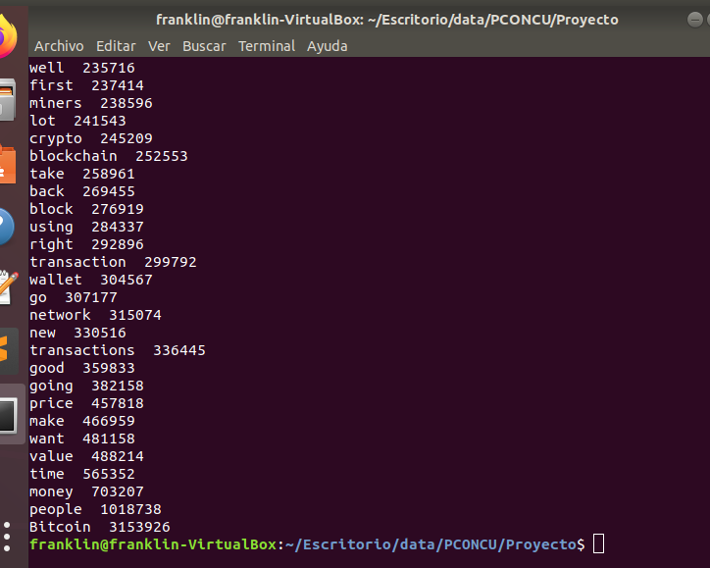
Final del proceso de ordenamiento del top

Slide 10
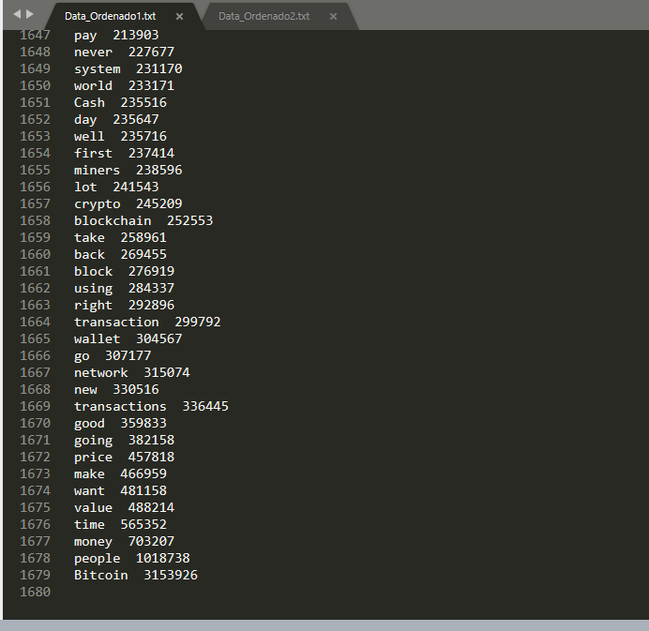
Resultados 1 palabra Top 20

Slide 11
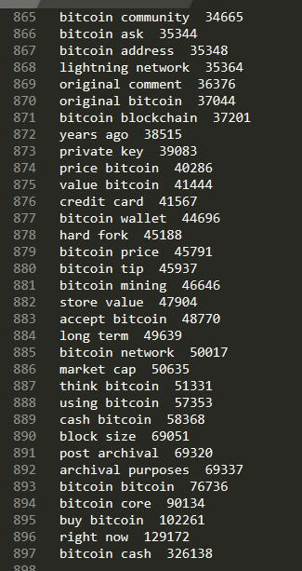
Resultados top 20 2 palabras

Slide 12
Datos interesantes 1 palabra
money 703207
price 457818
transactions 336445
Bitcoin 3153926
blockchain 252553
network 315074
wallet 304567

Slide 13
Datos interesantes 2 palabras
bitcoin cash 326138
buy bitcoin 102261
using bitcoin 57353
cash bitcoin 58368
bitcoin wallet 44696
bitcoin price 45791
bitcoin tip 45937

